Slide 1
CRM авиакомпании
1
Объект исследования: предприятие, предоставляющее транспортные услуги, осуществляемые по воздуху.
Предмет исследования: внедрение CRM-системы на предприятие авиакомпании.
Цель работы состоит в автоматизации системы авиакомпании по организации рейсов и предоставлении транспортных услуг.
Задачи исследования:
Спроектировать систему сущностей базы данных.
Определить связи между сущностями.
Создать базу данных.
Спроектировать дизайн приложения для авиакомпании.
Разработать программное обеспечение для авиакомпании.
Протестировать приложения на возможные ошибки и удобство пользования.
Журавлев Александр Олегович

Slide 2
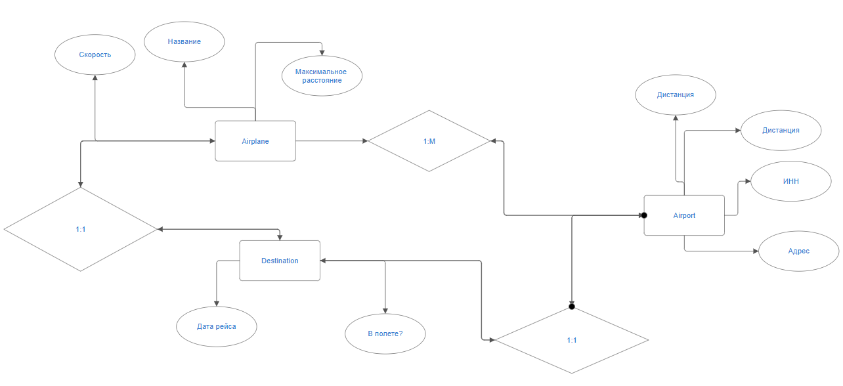
Диаграмма ER-Модели «Сущность-связь»
2
Рисунок 1 – Диаграмма ER-Модели «Сущность-связь»

Slide 3
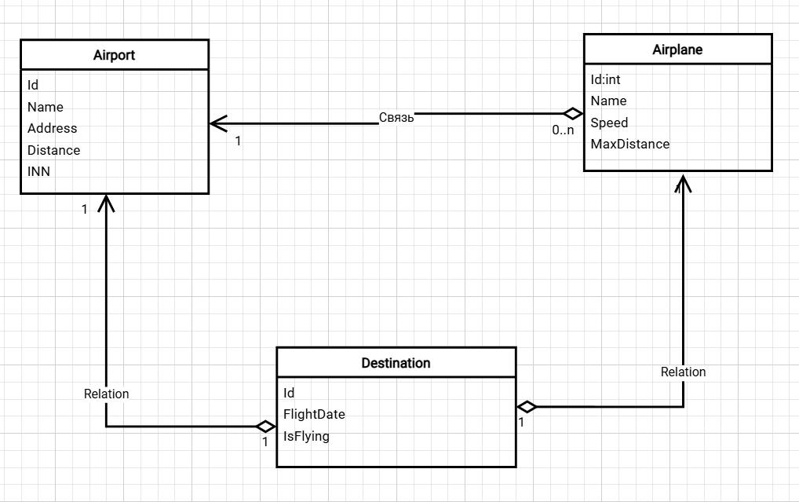
3
UML Диаграмма
Рисунок 2 – UML Диаграмма

Slide 4
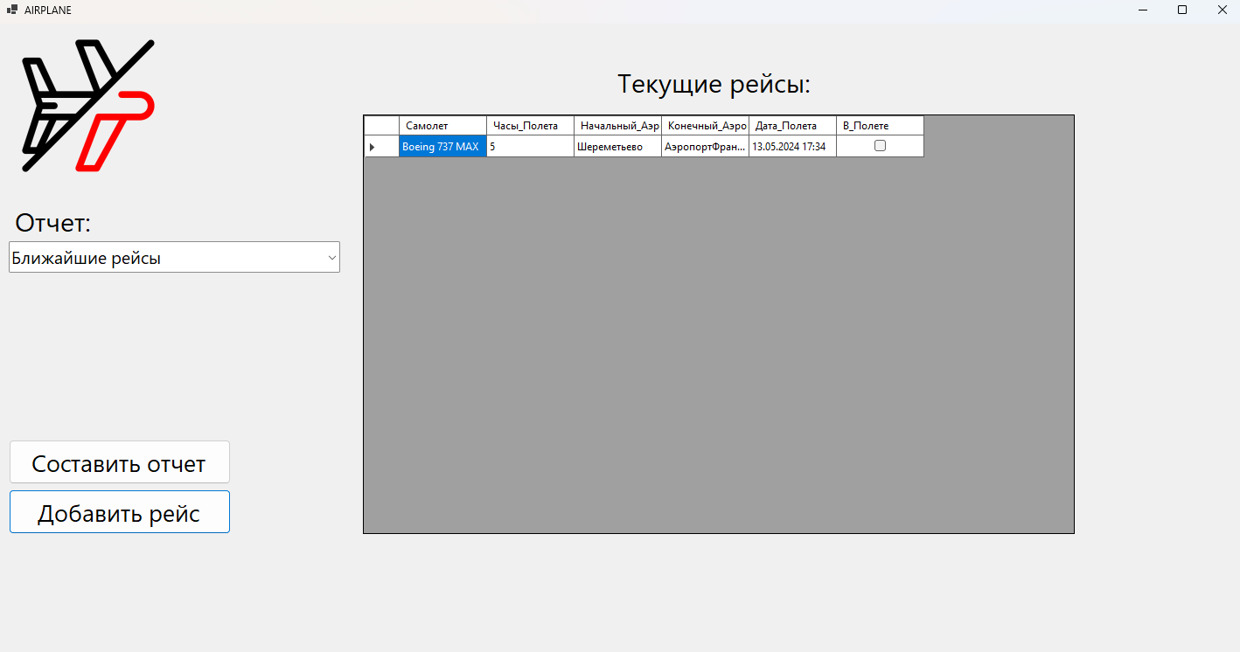
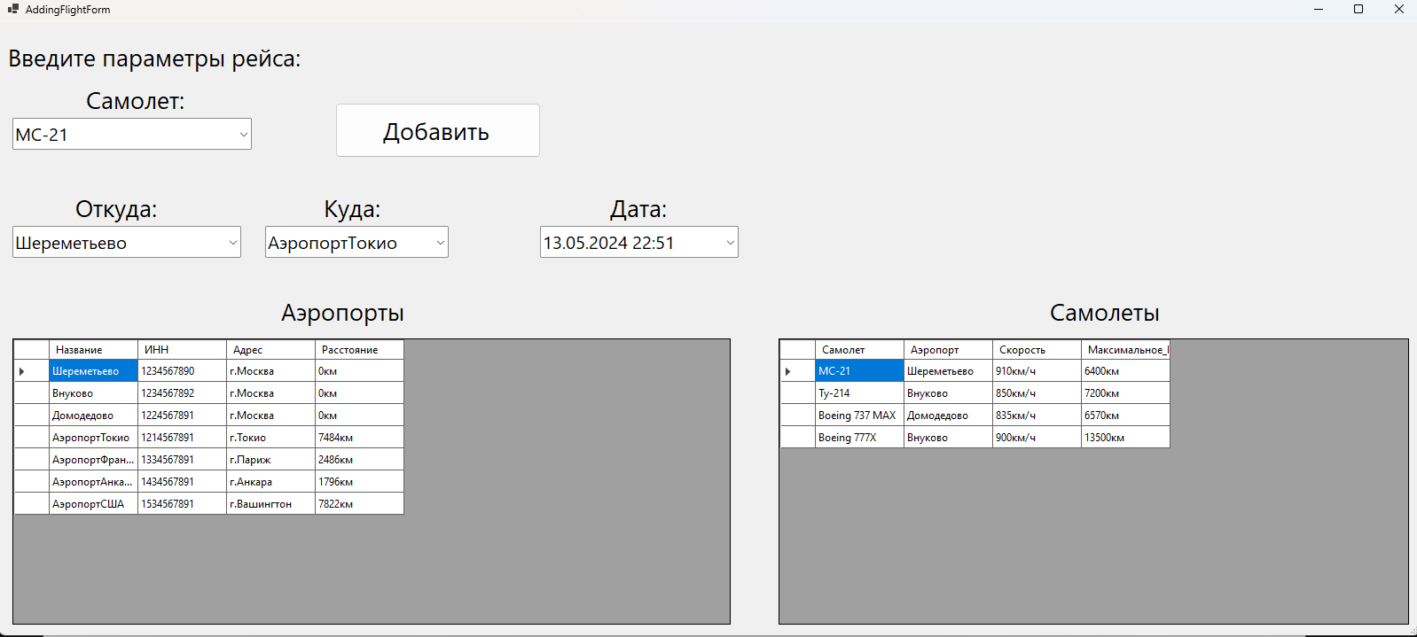
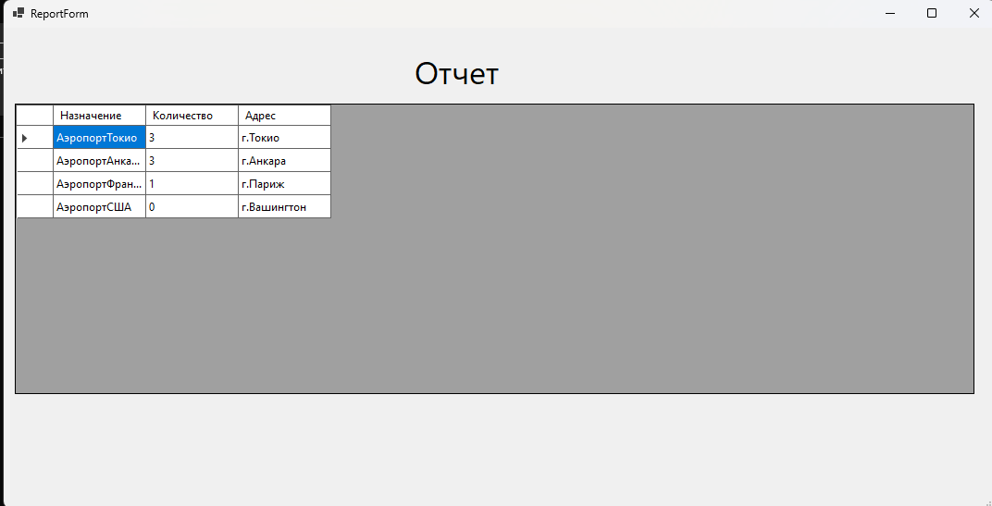
Интерфейс системы
4
Рисунок 3 – Главное меню
Рисунок 4 – Окно добавления рейса
Рисунок 5 – Окно отчета

Slide 5
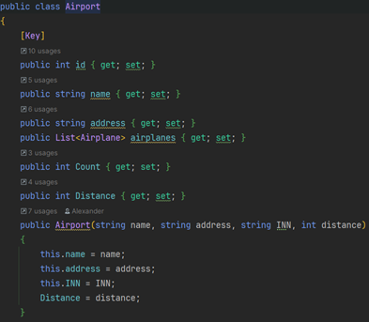
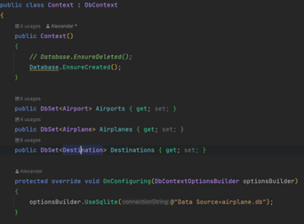
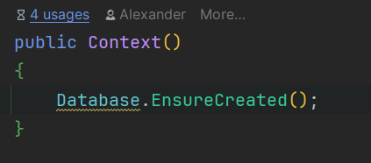
Entity Framework
5
Рисунок 7 – Модель “Airport”
Рисунок 8 – Контекст данных
Рисунок 9 – Создание БД

Slide 6
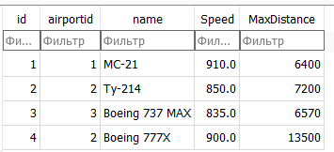
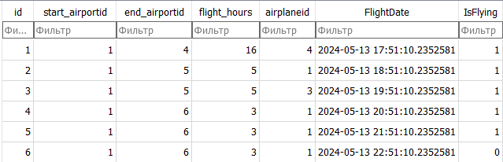
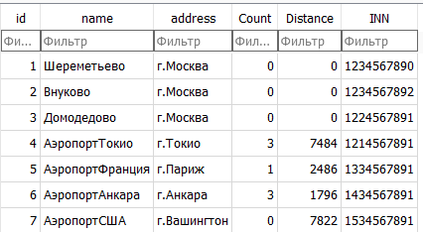
Базы данных
6
Рисунок 10 – Таблица “Самолеты”
Рисунок 11 – Таблица “Конечные пункты”
Рисунок 12 – Таблица “Аэропорты”

Slide 7
Результаты
7
Созданная платформа для взаимодействия с рейсами поможет предприятию автоматизировать множество процессов. Оценивая проделанную работу, можно сделать выводы, что при внедрении CRM- системы автоматизация множества процессов, связанных с бронированием билетов, управлением рейсами, обработкой багажа и обслуживанием пассажиров, позволит значительно улучшить операционную эффективность авиакомпании. CRM-система будет обеспечивать более точное и быстрое выполнение задач, сокращая время на обработку запросов и минимизируя вероятность ошибок.
Результатом выполнения данной курсовой работы стала разработанная CRM- система.
Были проведены следующие работы:
проектирование системы сущностей базы данных;
определение связей между сущностями;
создание базы данных;
проектирование дизайна приложения для авиакомпании;
разработка программного обеспечения для авиакомпании;
тестирование приложений на возможные ошибки и удобство использования.

Slide 8
8
Спасибо за внимание

Slide 12


Slide 13
